Slide 1
ВЗАИМОДЕЙСТВИЕ С РОДИТЕЛЬСКОЙ ОБЩЕСТВЕННОСТЬЮ

Slide 2
На каких же основах должны складываться отношения учителя и семьи, чтобы иметь успех в воспитании?
«Как можно меньше вызовов в школу матерей и отцов для моральных нотаций детям, и как можно больше духовного общения детей с родителями, которое приносит радость матерям и отцам...»
В. А. Сухомлинский

Slide 3
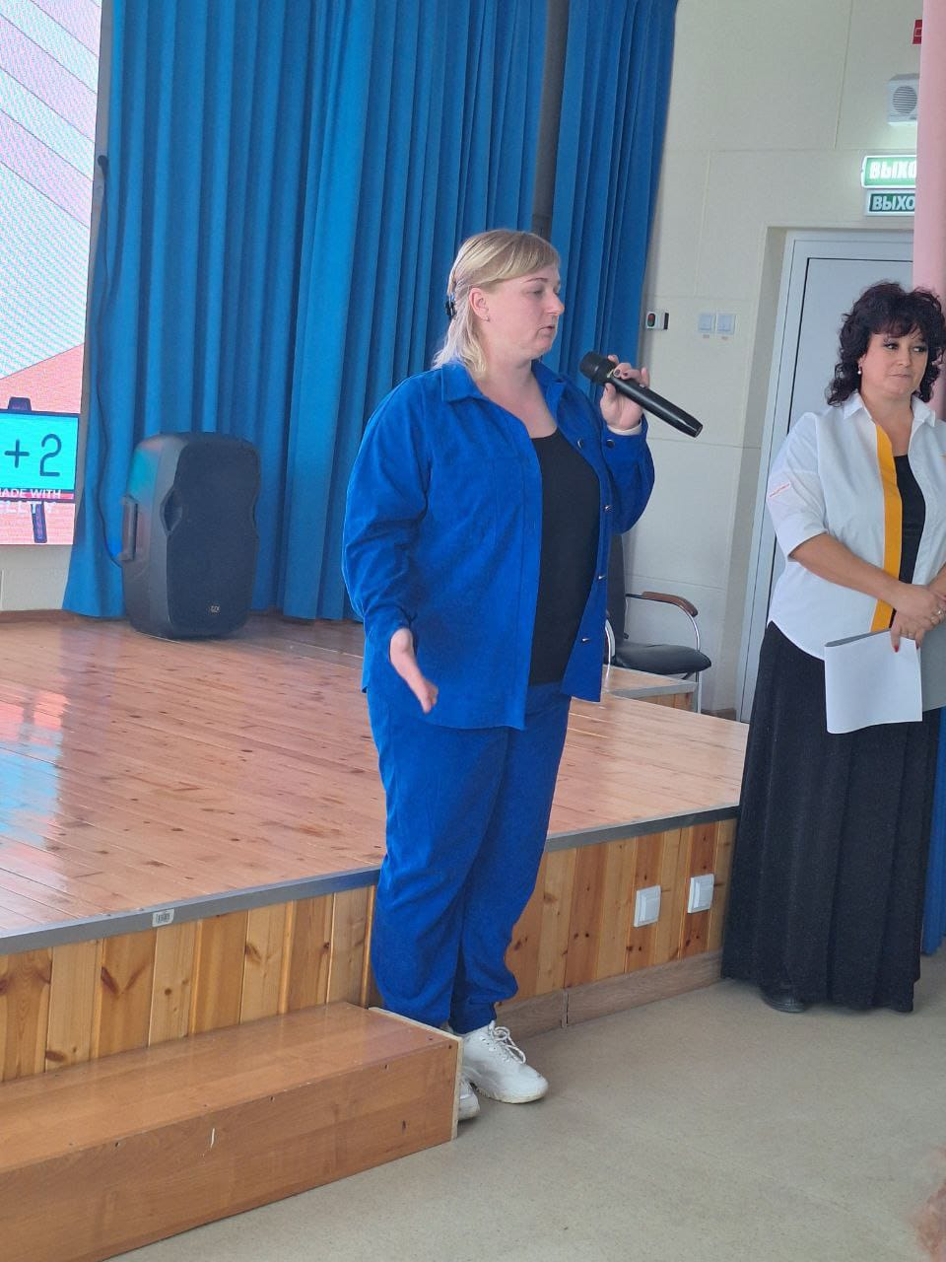
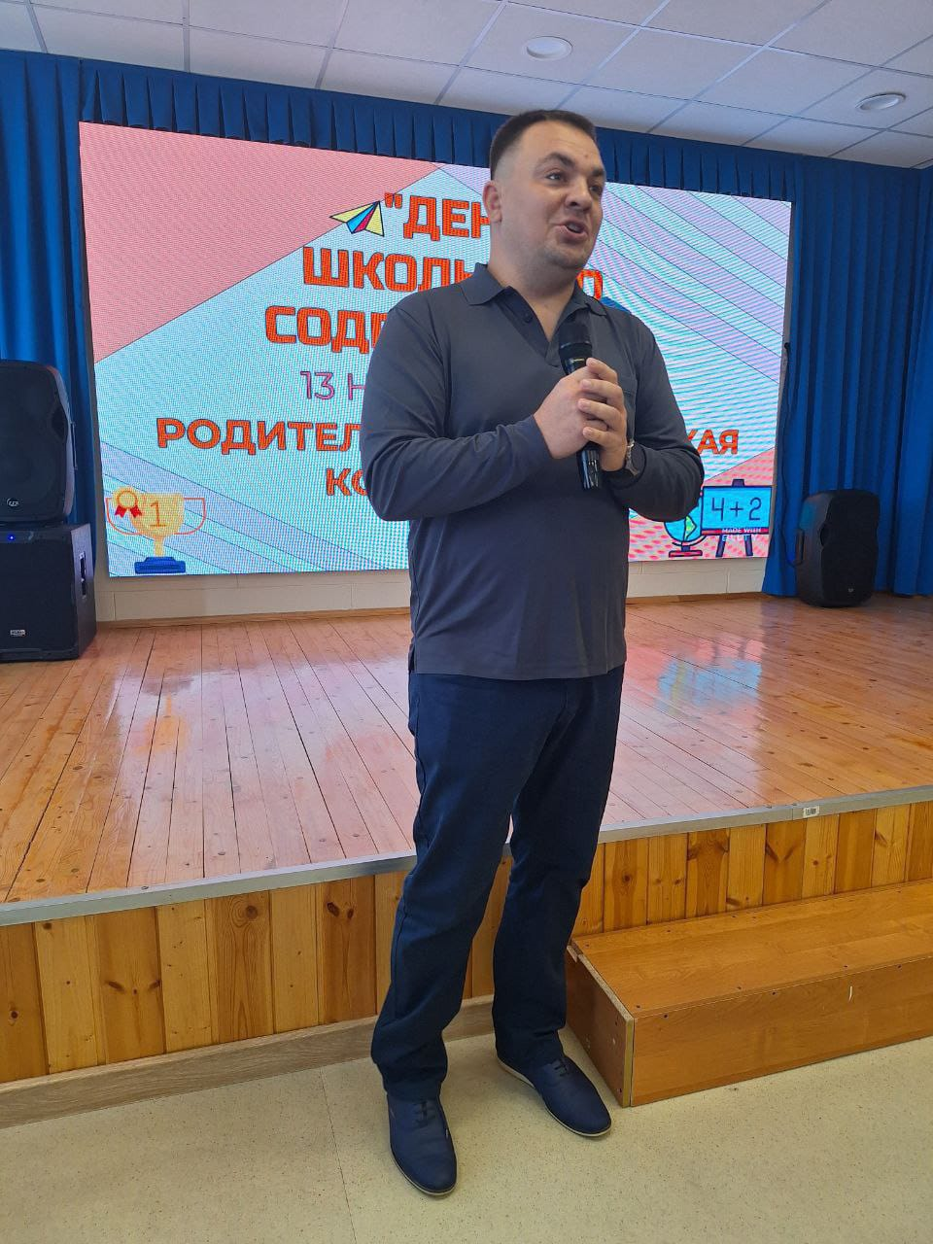
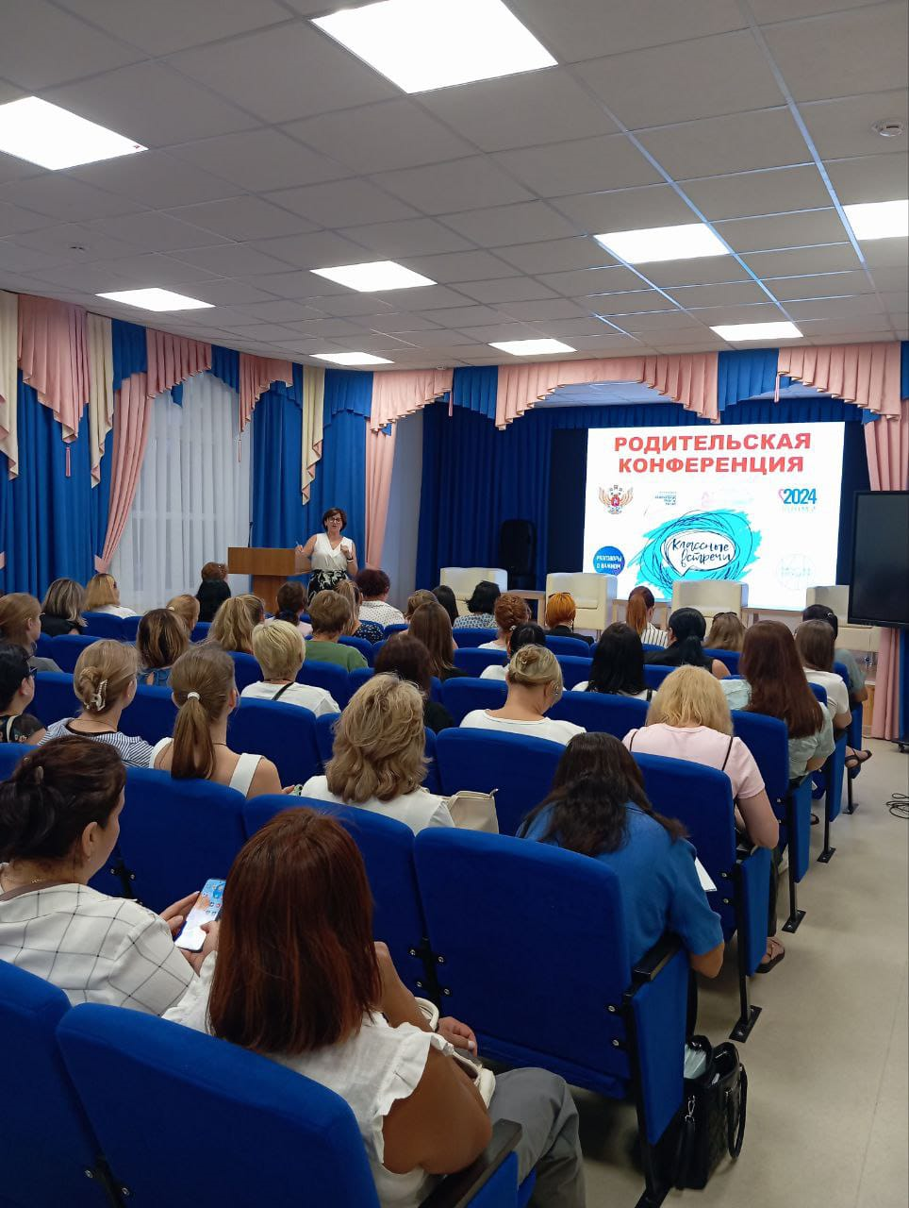
Родительская общешкольная конференция
Конференции открываются вступительным словом директора лицея . С краткими, заранее подготовленными сообщениями. На родительской конфенции о своем опыте семейного воспитания выступают родители. Затем предоставляется слово всем желающим.

Slide 4
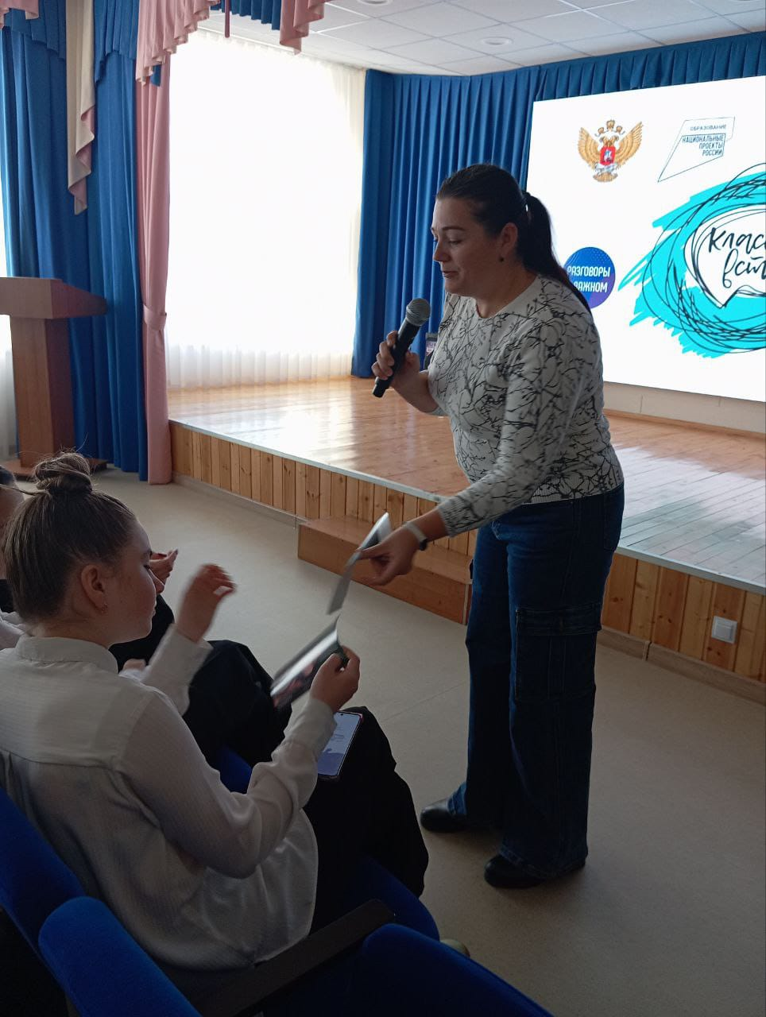
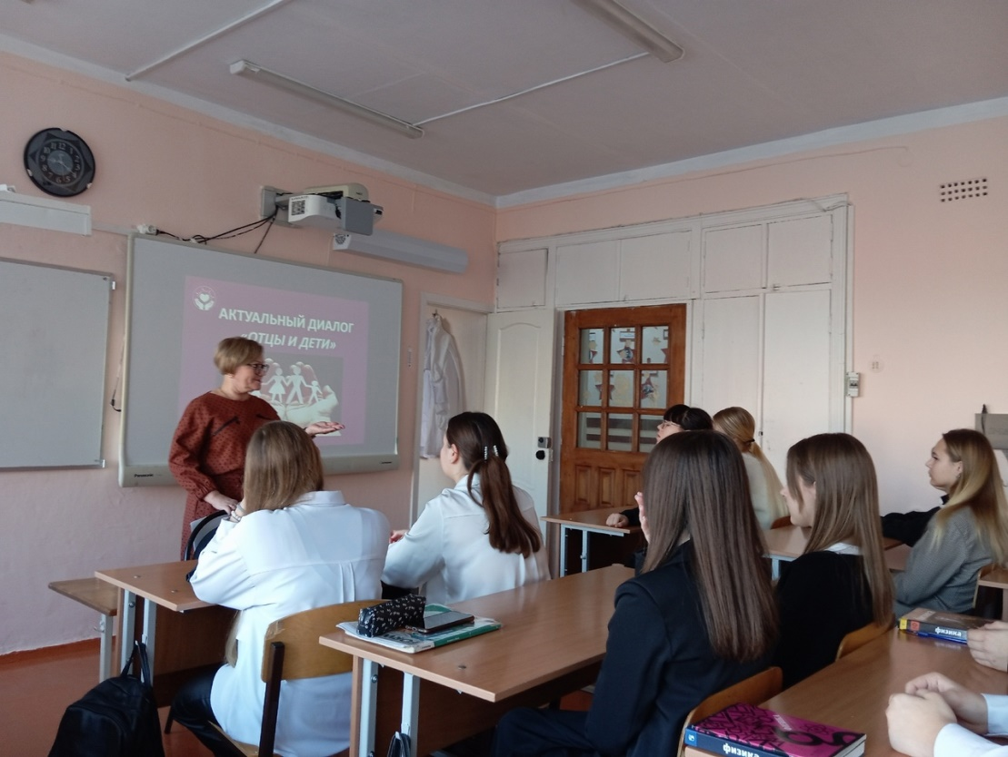
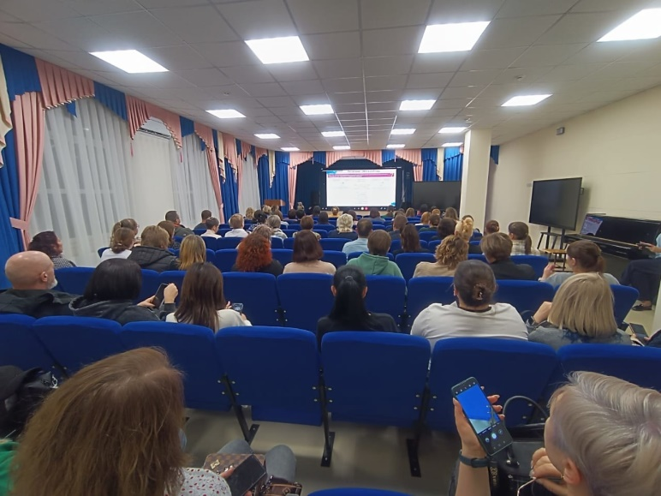
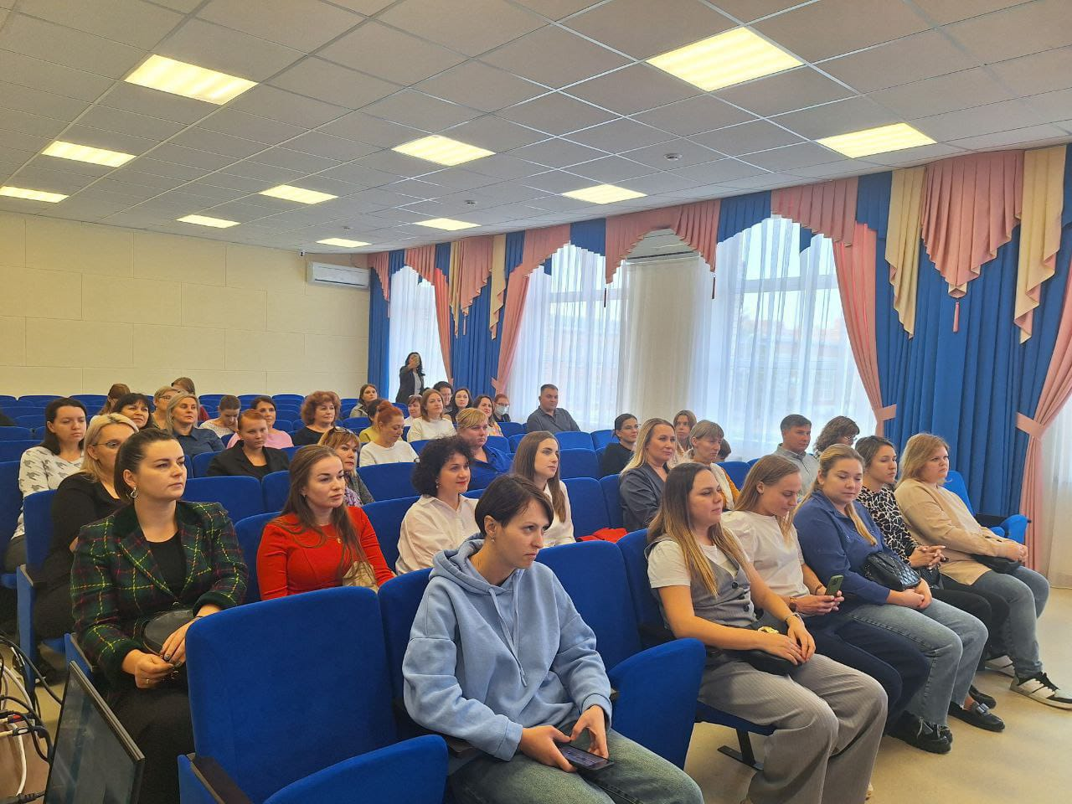
Для обмена опытом проводятся научно-практические, теоретические,читательские встречи детей и родителей.

Slide 5
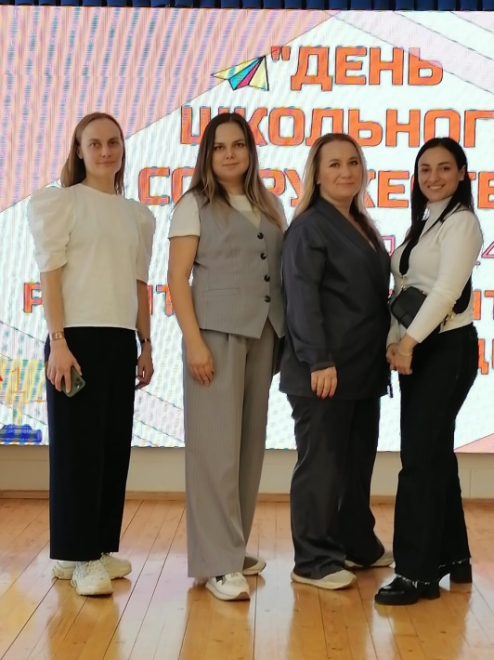
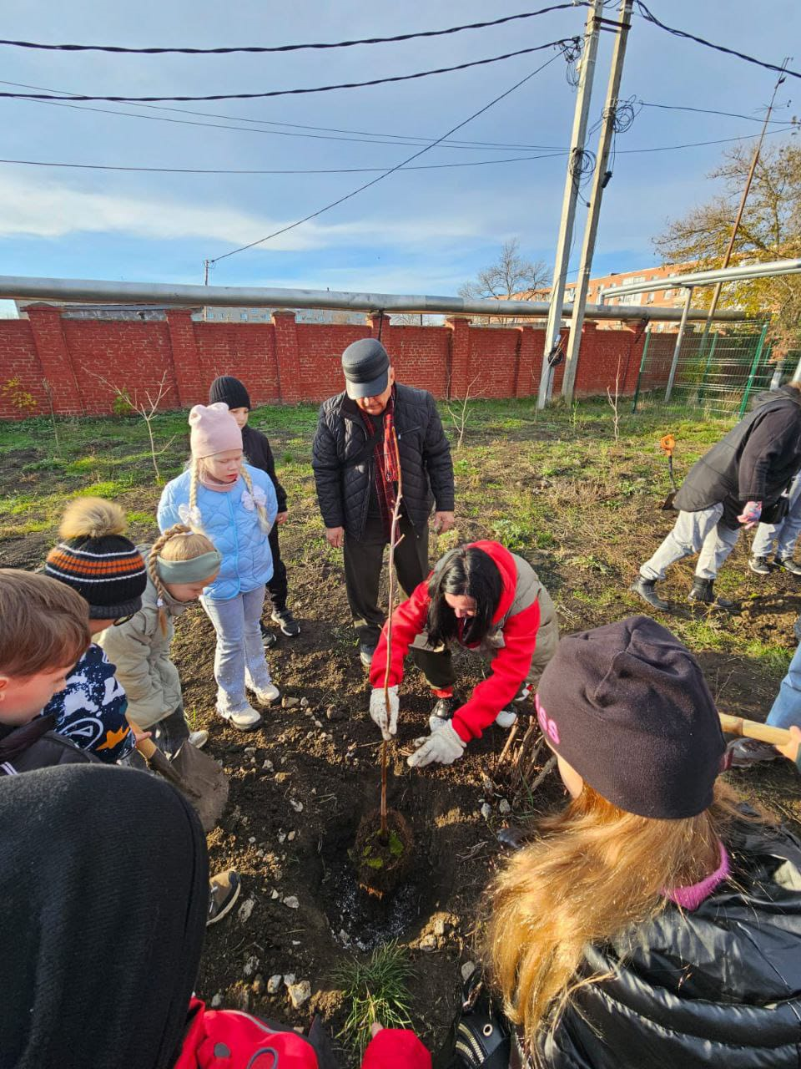
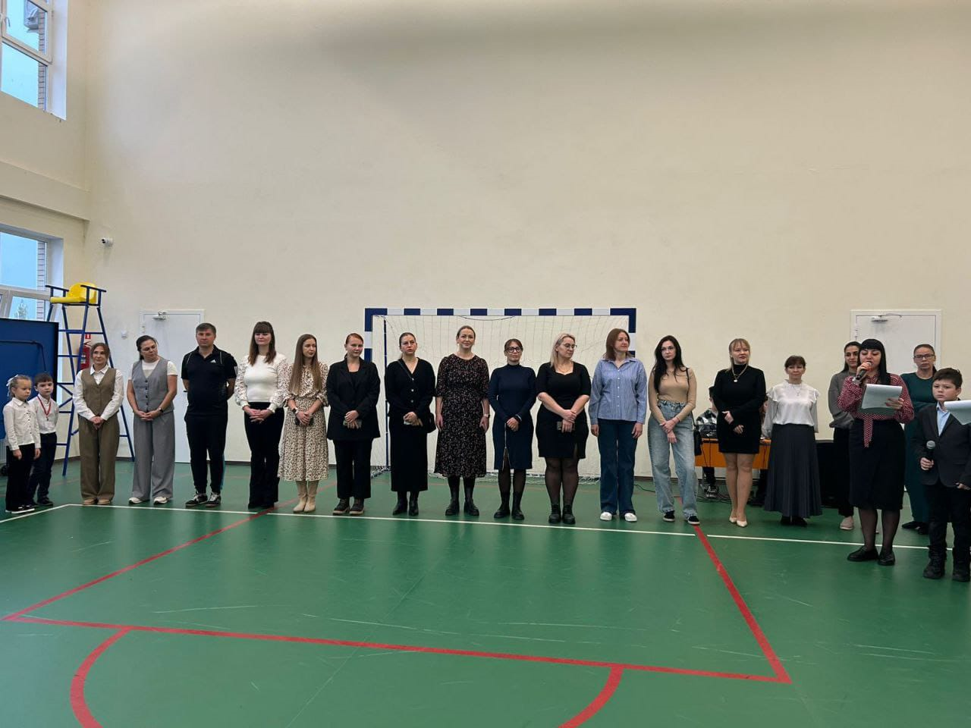
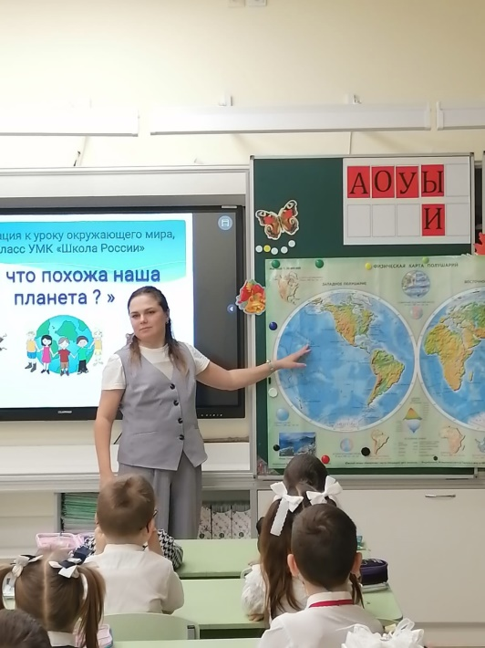
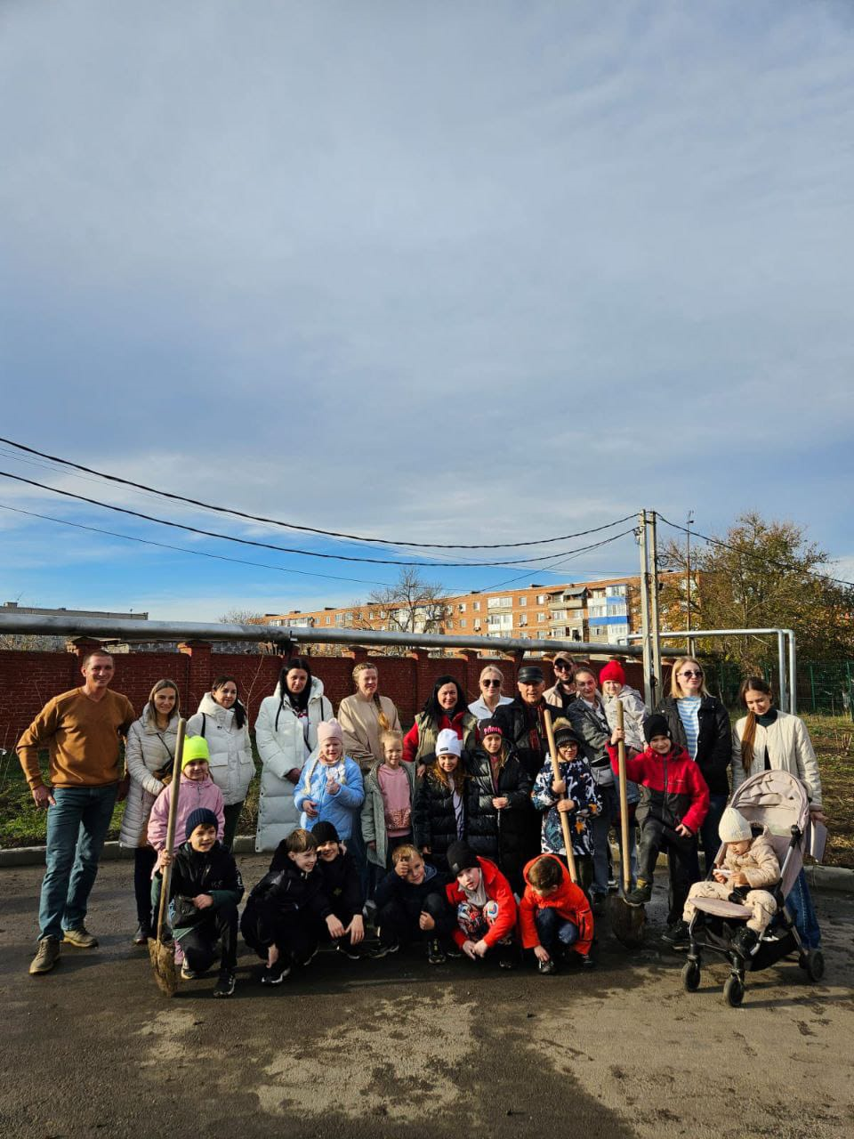
Дни школьного Содружества
Результат воспитания может быть успешным лишь тогда, когда учителя и родительская общественность станут союзниками

Slide 6
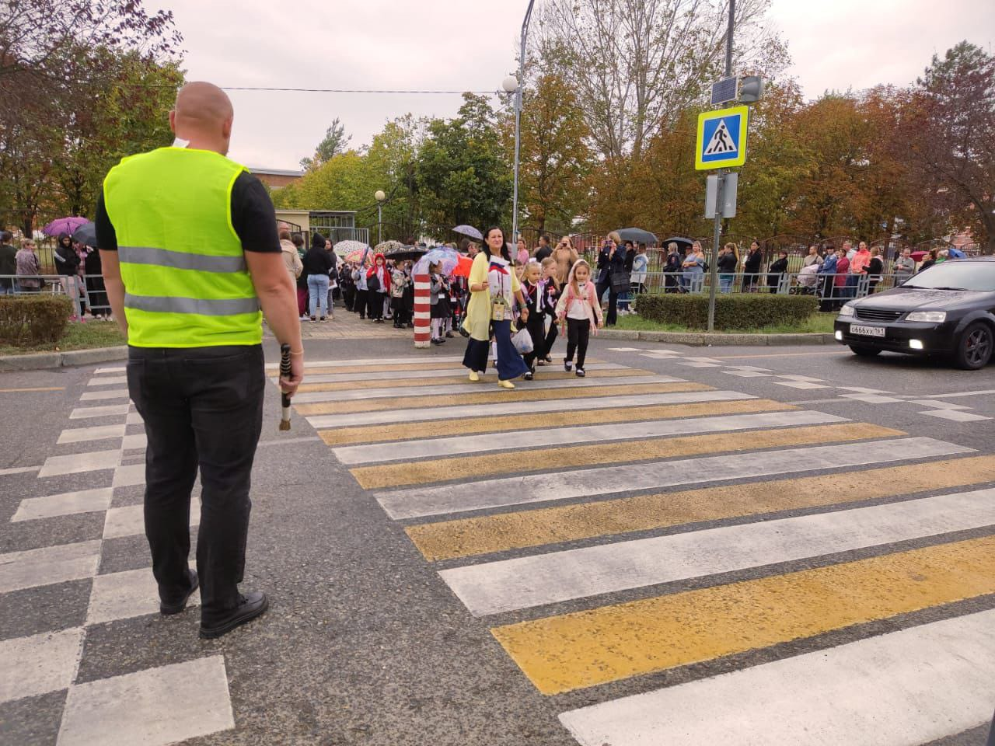
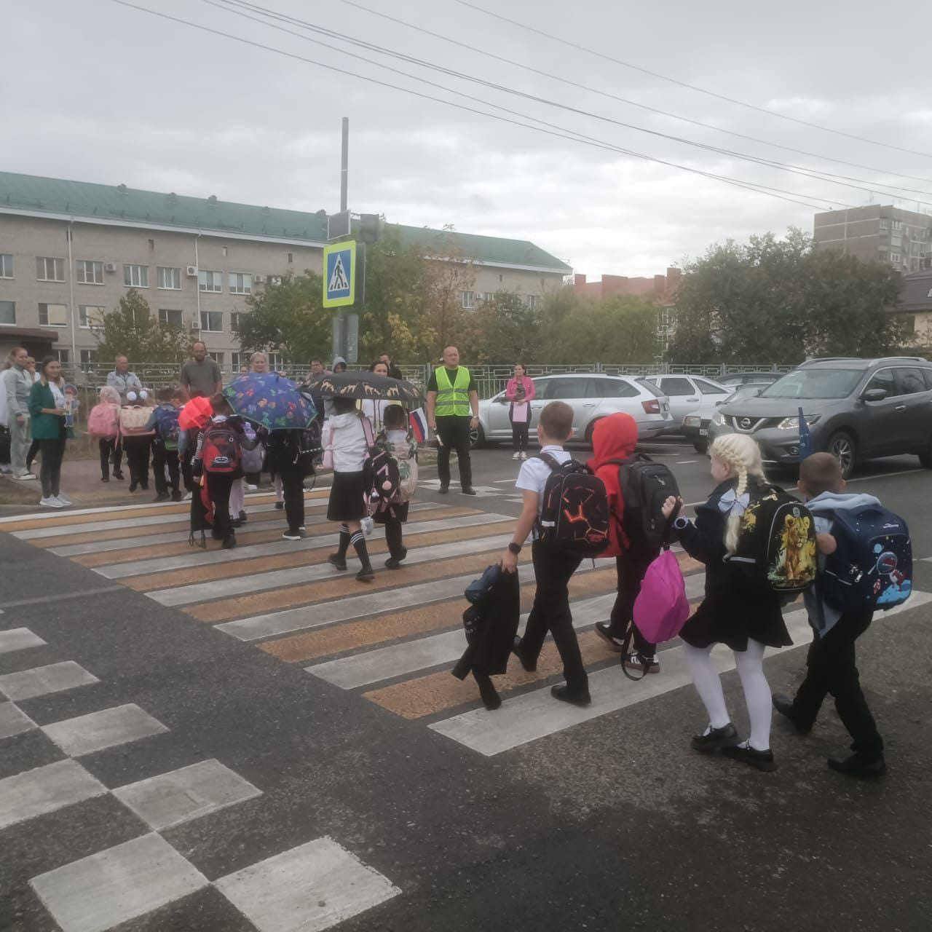
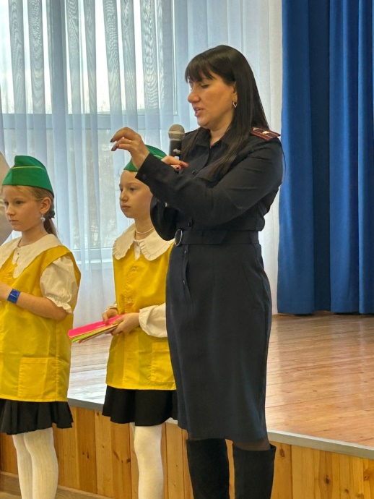
Родительский патруль
Большую работу родители проводят по профилактике
правонарушений ПДД среди несовершеннолетних

Slide 7
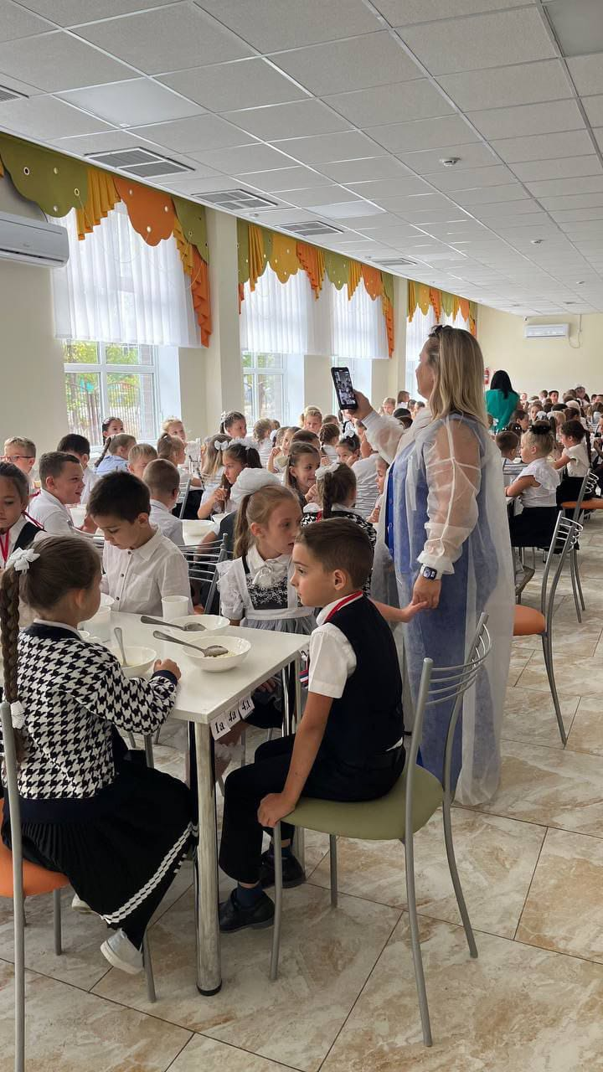
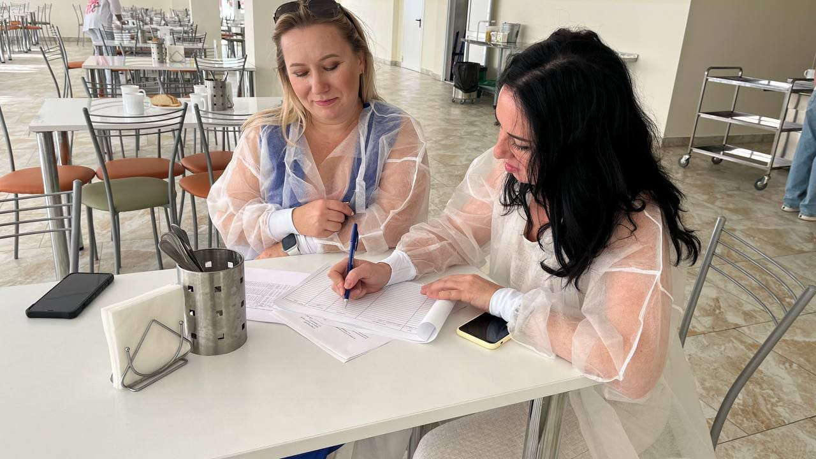
Родительский контроль питания
Привлечение родителей обучающихся к независимой оценке качества образовательной деятельности организации

Slide 8
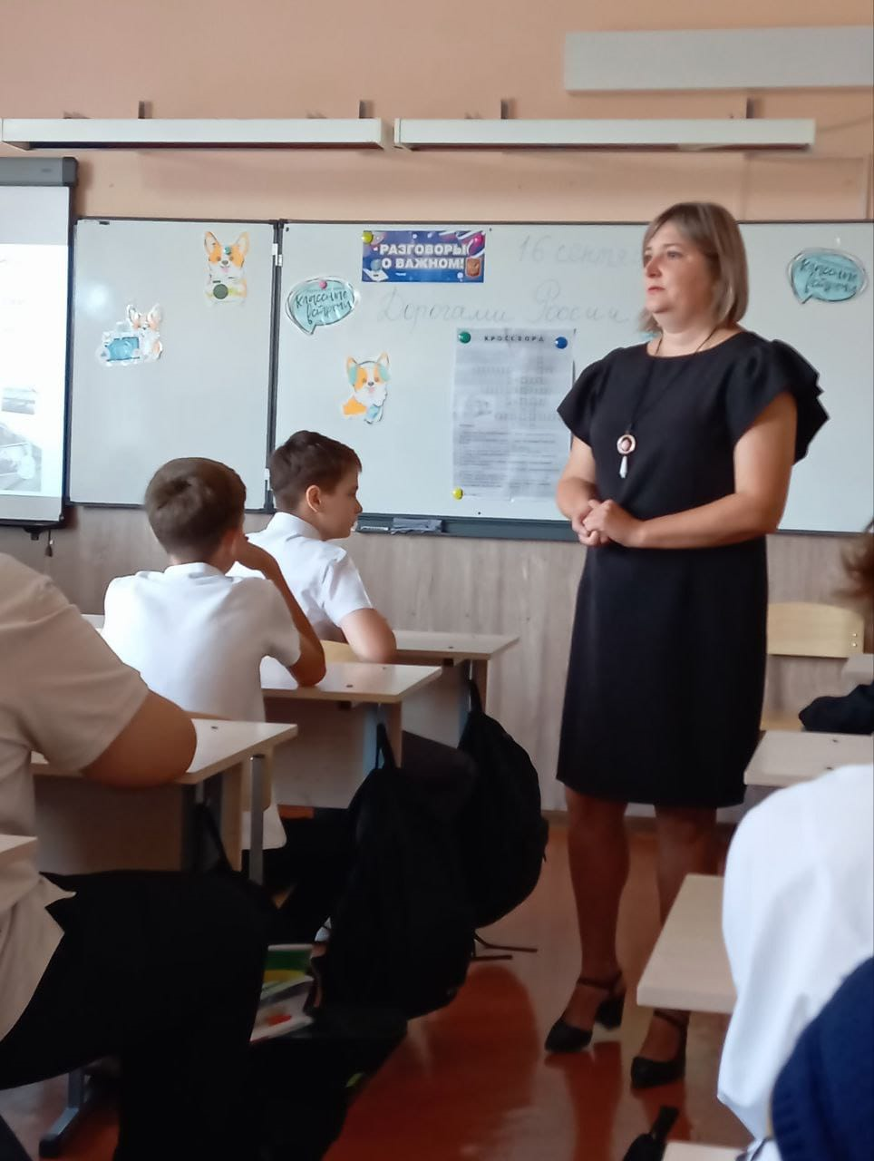
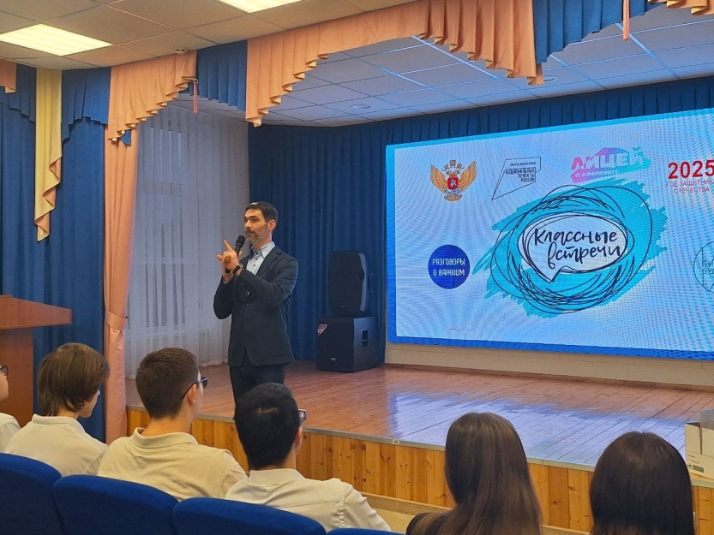
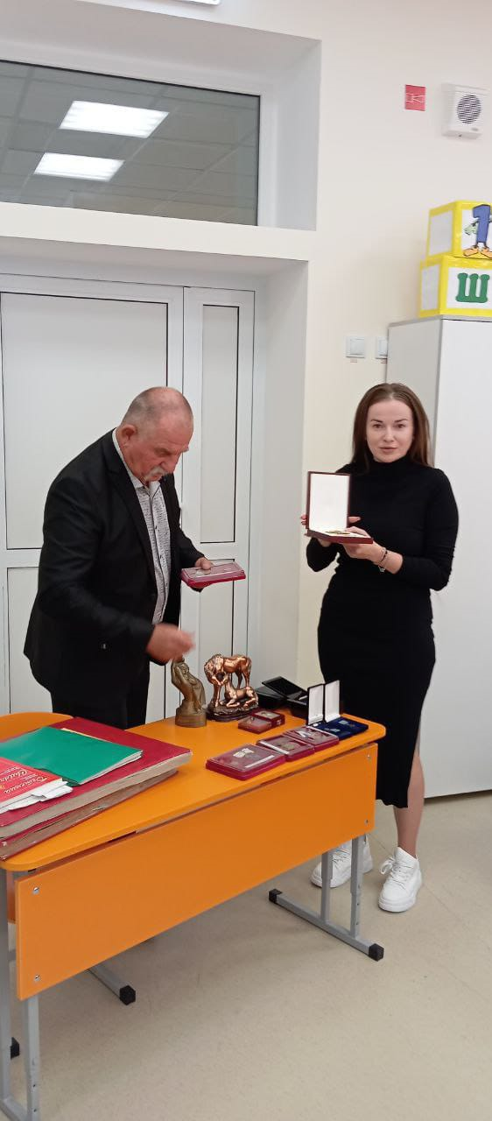
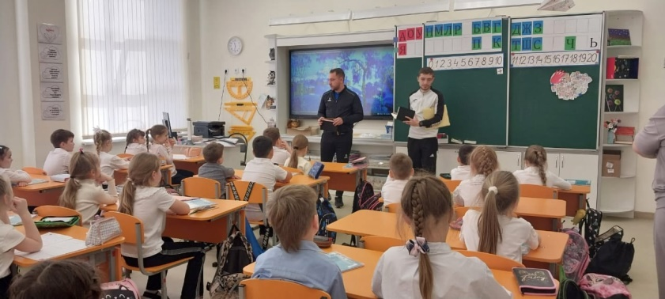
Внеурочное занятие "Разговоры о важном"
Вовлечение родителей в образовательную деятельность как субъектов, в том числе для пропаганды ценностей семьи, популяризации положительного опыта семейного воспитания

Slide 9
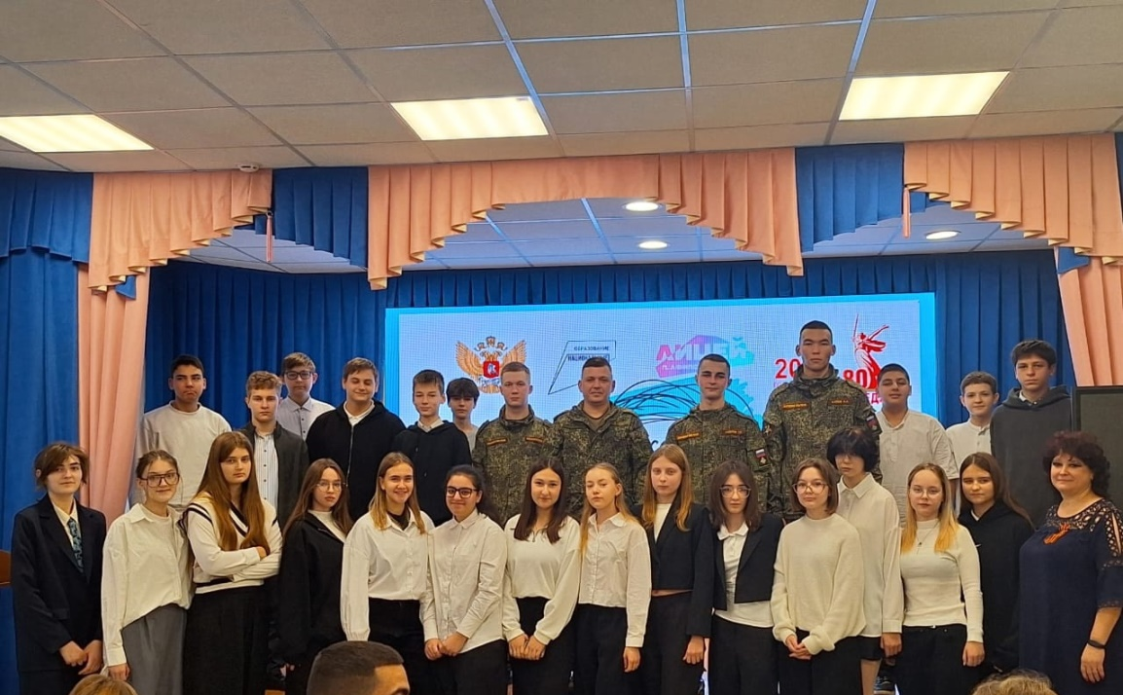
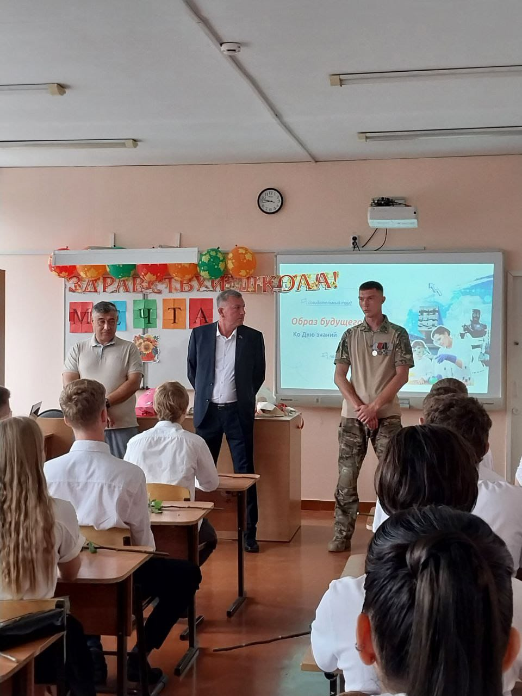
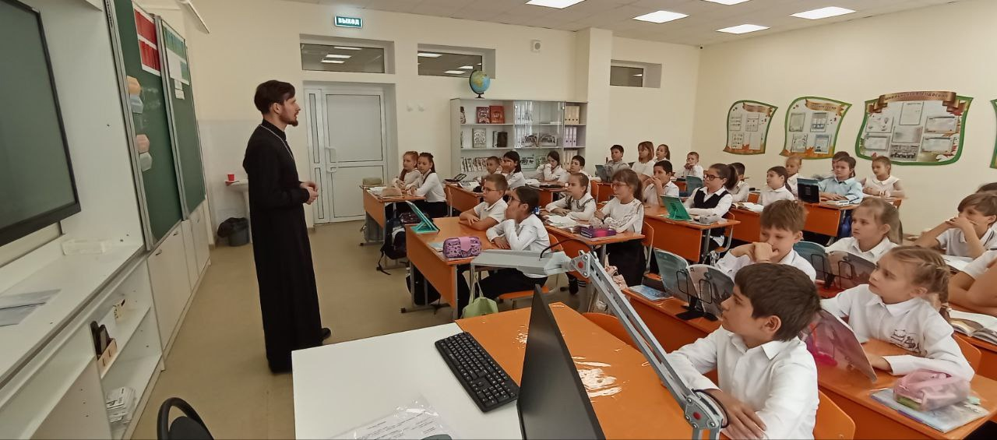
Уроки мужества

Slide 10
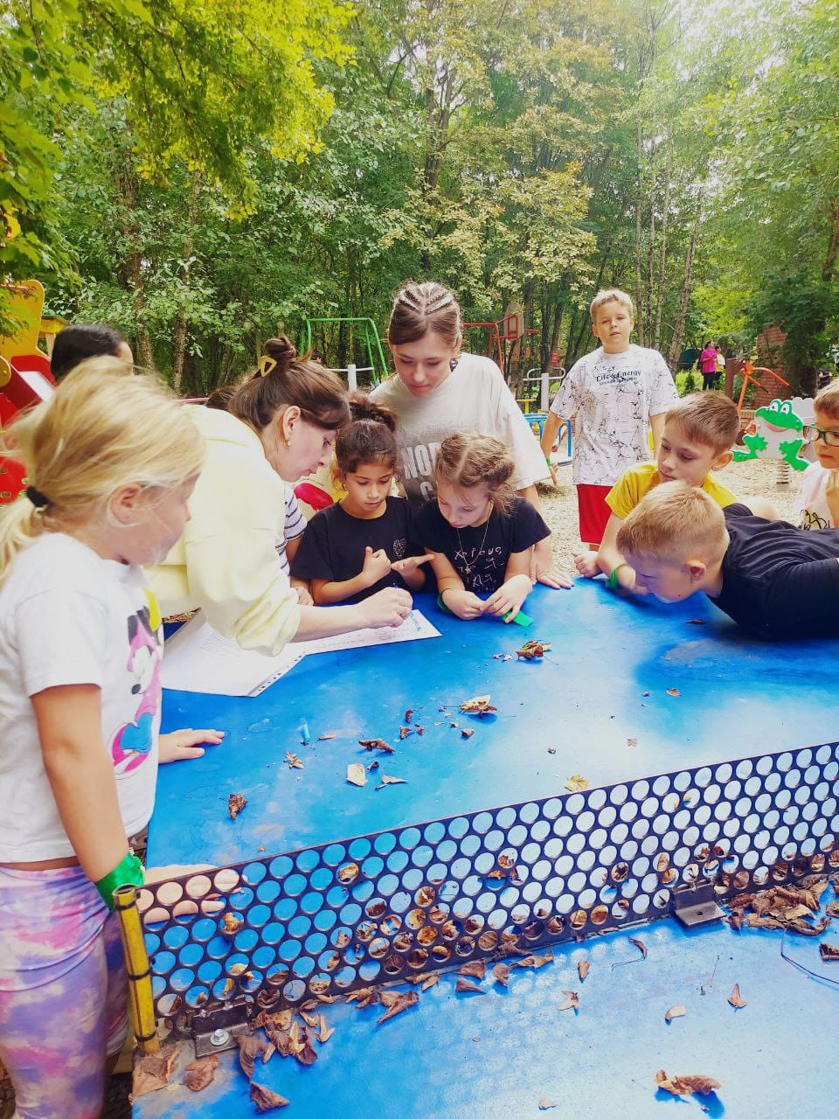
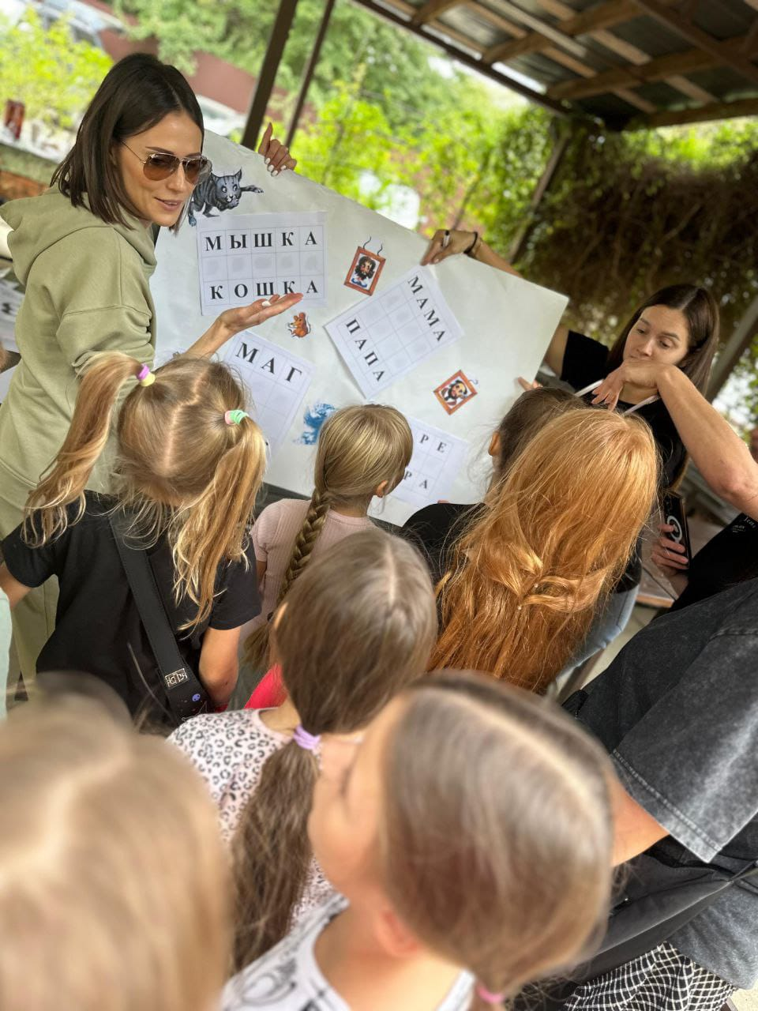
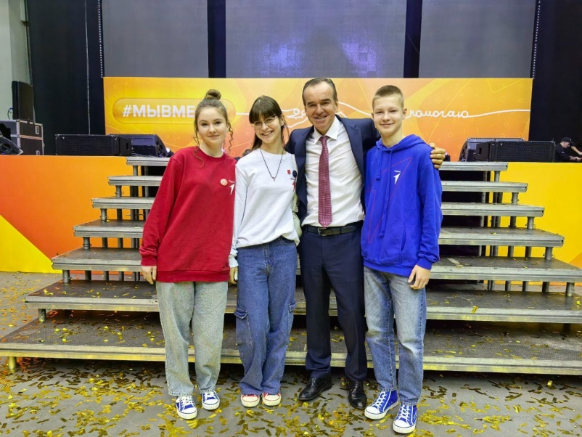
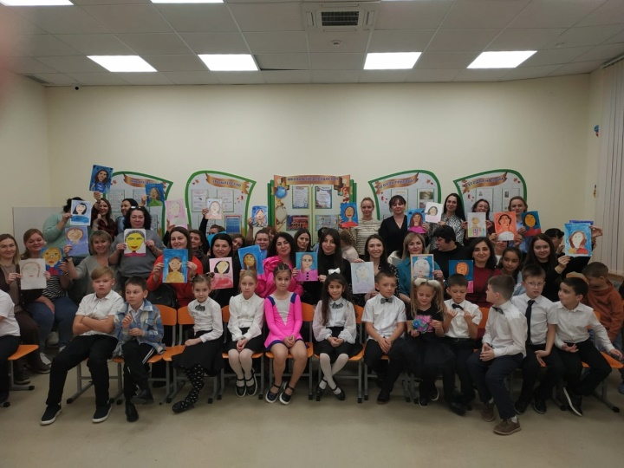
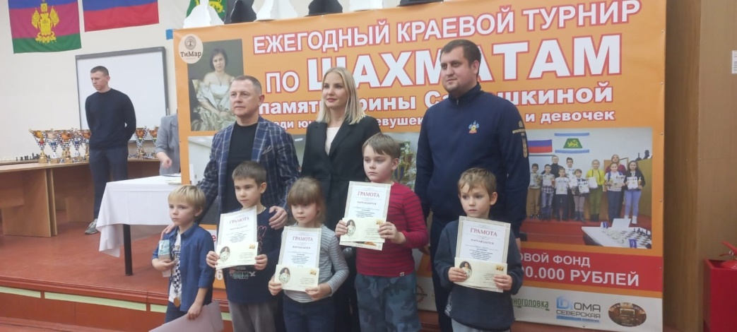
Совместный отдых
Развитие у педагогов коммуникативных навыков, необходимых дляустановления с родителями эффективного общенияи взаимодействия

Slide 11
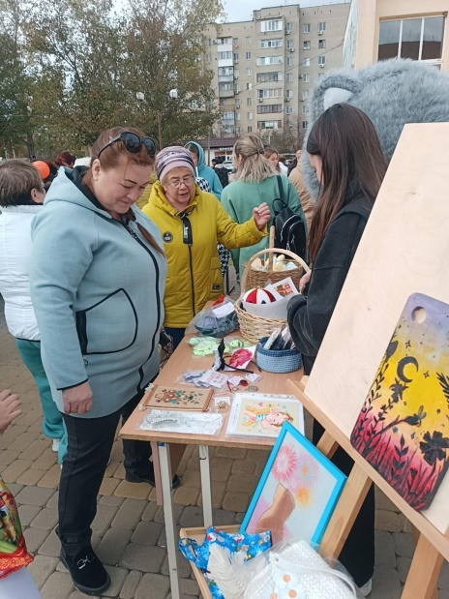
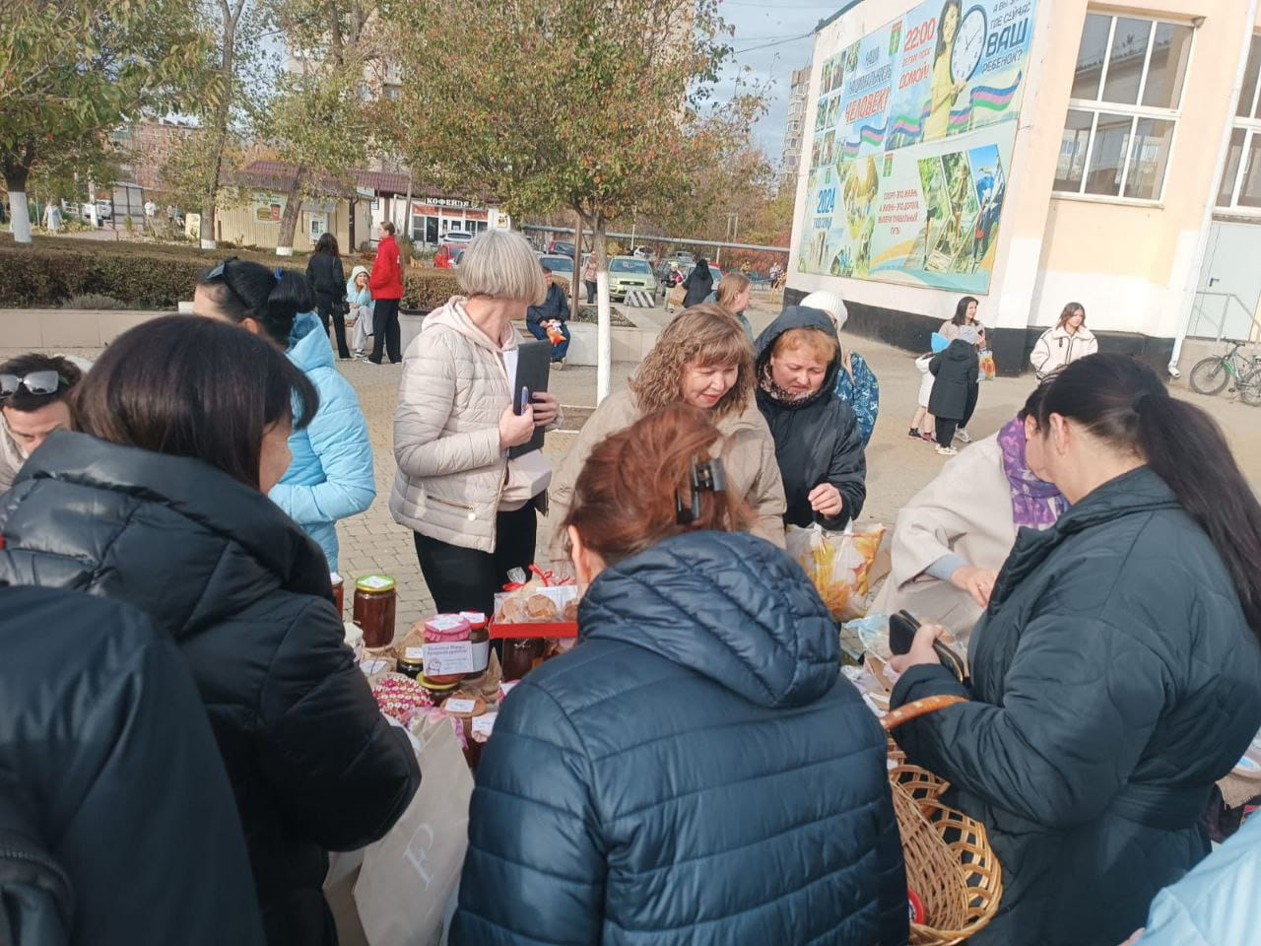
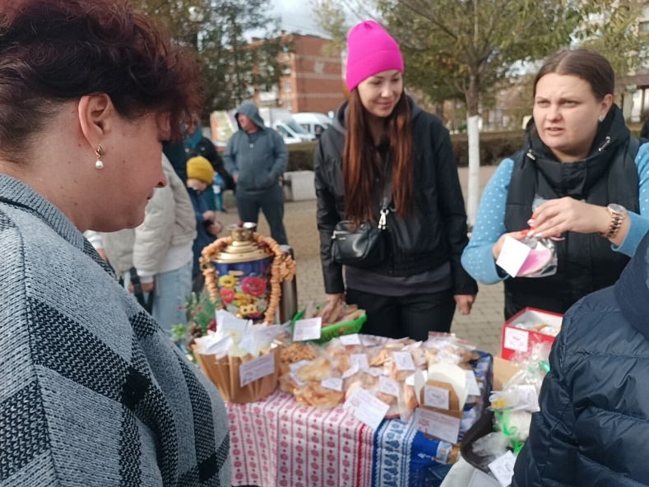
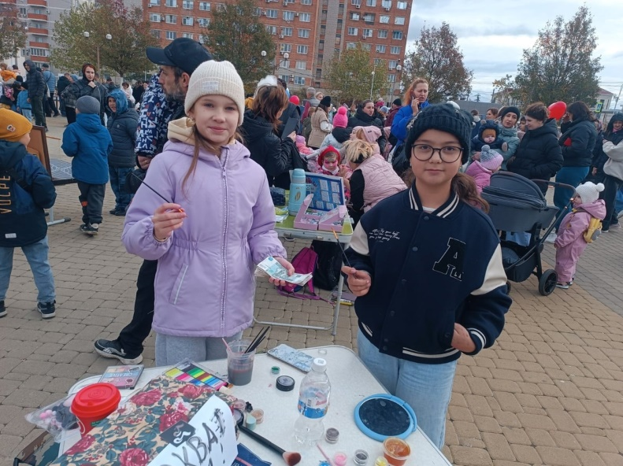
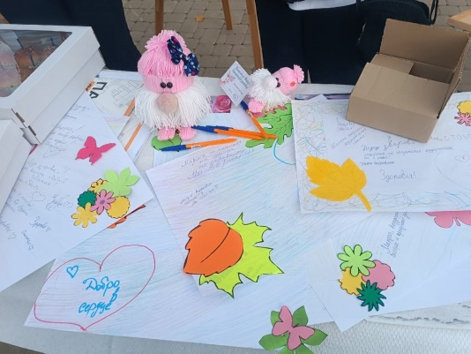
Благотворительные ярмарки
Совместные дела семьи и школы – это огромное личное богатство всех детей, родителей и педагогов. Такой опыт неповторим, и его необходимо развивать постоянно.

Slide 12
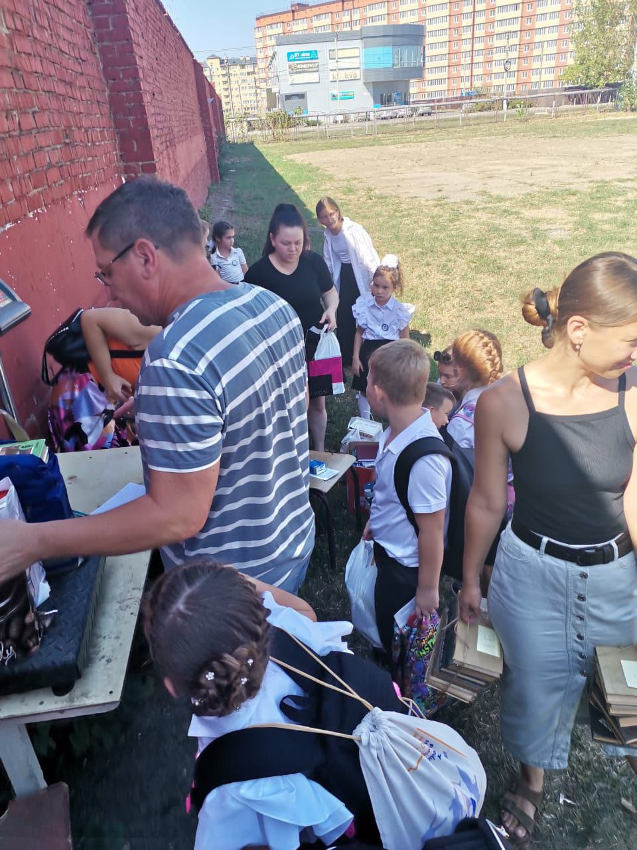
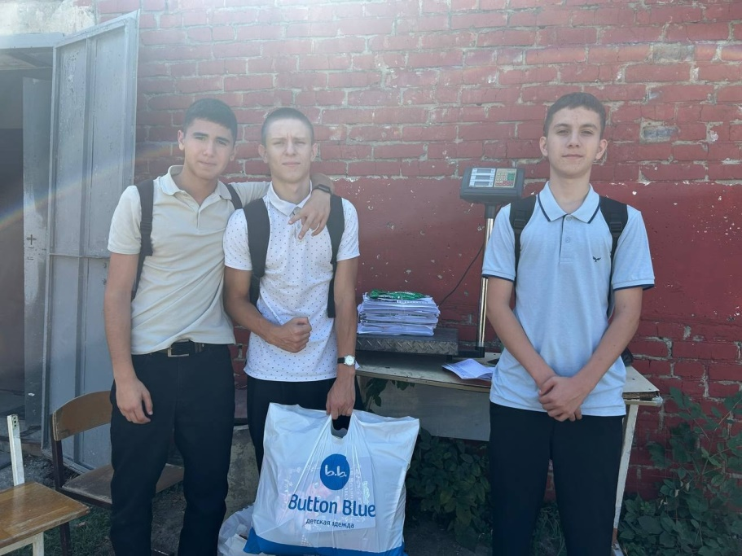
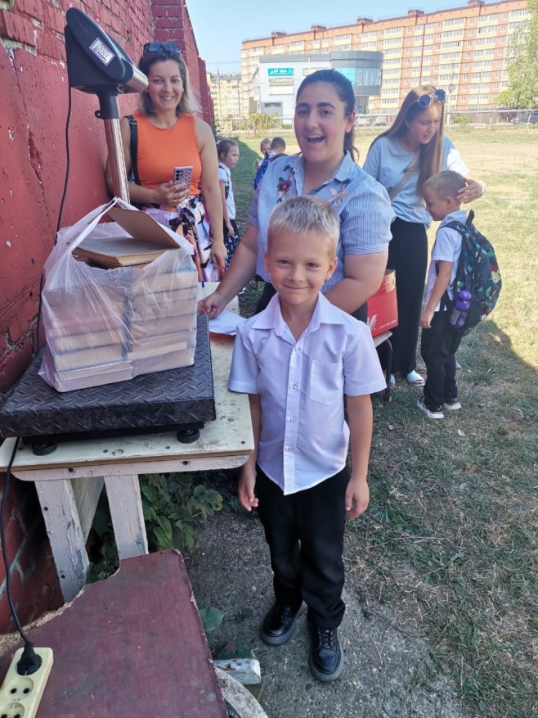
Сбор макулатуры
Сбор макулатуры - является не только важным шагом в охране окружающей среды, но и эффективным инструментом для пропаганды экологического сознания среди детей и их родителей.

